Slide 1
Karbohidrat : Monosakarida
Biokimia Umum
TIP A
Muhammad Nurcholis Al Gani
2114231021

Slide 2
Monosakarida
Monosakarida merupakan unit karbohidrat terkecil, mono artinya satu dan sakarida artinya gula, jadi monosakarida artinya satu gula (hanya memiliki satu gula).
Monosakarida tersusun atas satu gugus aldehid atau satu gugus keton yang pada rantainya terikat dua atau lebih gugus hidroksil.

Slide 3
Pada Glukosa terdapat gugus aldehid dan pada Fruktosa terdapat gugus keton, kedua molekul ini memiliki 6 atom karbon (C) dan memiliki 5 gugus hidroksil (OH)

Slide 4
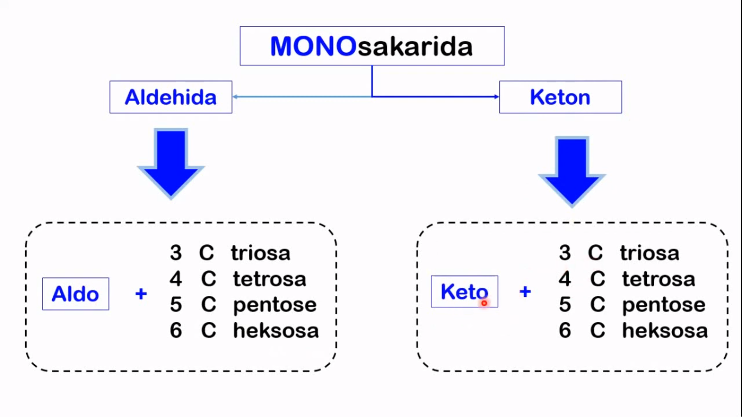
Pemberian Nama Monosakarida
Untuk kelompok Aldehida diberi awalan Aldo lalu mengikuti ada seberapa banyak atom karbonnya.
Untuk kelompok Keton diberi awalan Keto lalu mengikuti ada seberapa banyak atom karbonnya.

Slide 5
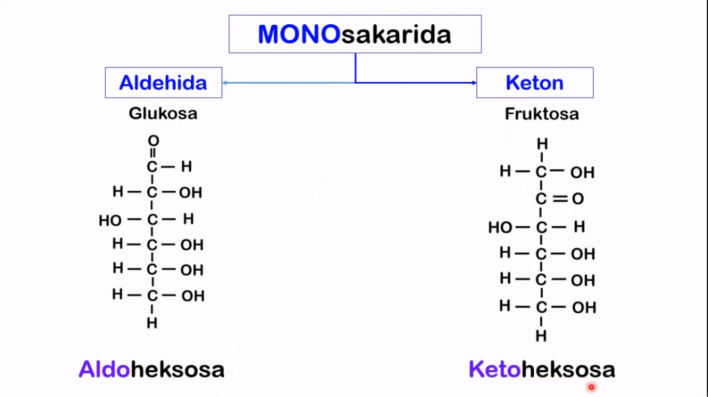
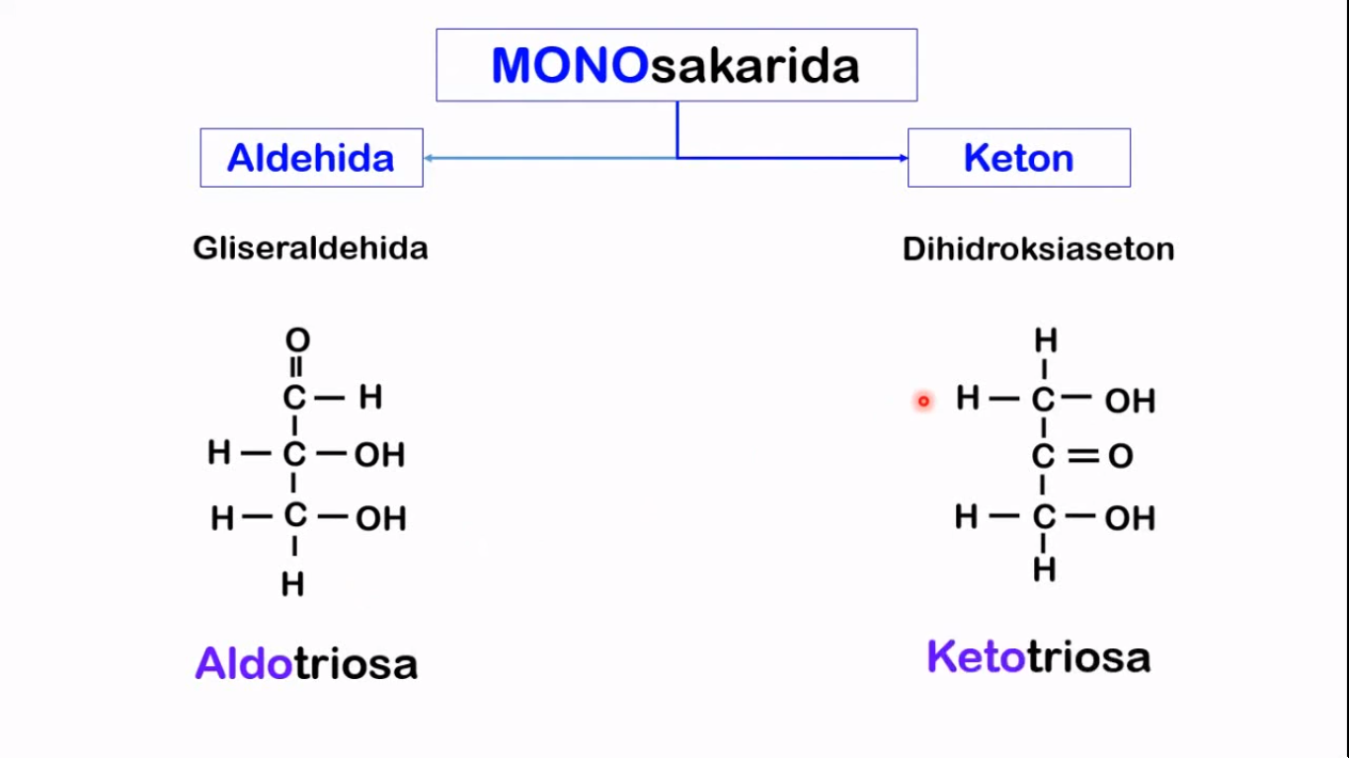
Glukosa, karena memiliki gugus Aldehida dan memiliki 6 atom karbon maka diberi nama Aldoheksosa
Fruktosa, karena memiliki gugus Keton dan memiliki 6 atom Karbon maka diberi nama Ketoheksosa
Gliseraldehida, karena memiliki gugus Aldehida dan hanya memiliki 3 atom Karbon maka diberi nama Aldotriosa
Dihidroksiaseton, karena memiliki gugus Keton dan hanya memiliki 3 atom Karbon maka diberi nama Ketotriosa

